Slide 1
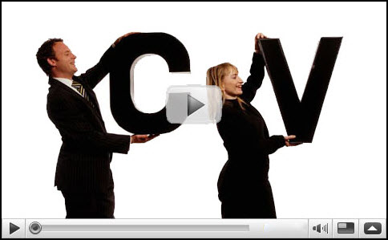
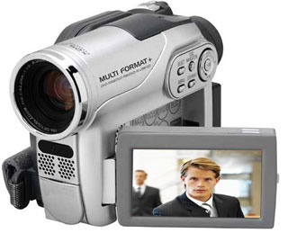
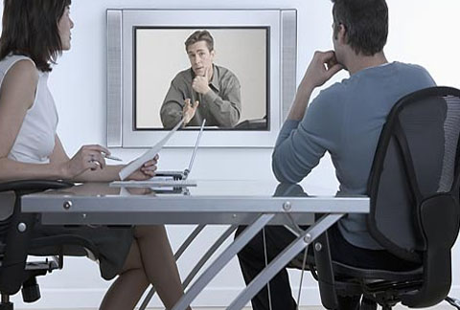
Videocurrículum: La nueva forma de buscar trabajo

Slide 2
Introducción
Revisar los avisos laborales en los diarios y enviar el currículum por carta ya resulta algo casi prehistórico: la tecnología ha modificado la búsqueda de personal y la manera de postularse a un empleo. Las presentaciones en video, en auge.

Slide 3
Diseño de un videocurriculum …
II Xornada de Innovación Educativa na Universidade
Notes:
La idea surgió pensando en una posible actividad que implicase a alumnos de distintos cursos. Esta premisa nos obligaba a desechar ideas relacionadas con contenidos concretos de asignaturas y pensar en algo de interés para los alumnos, para la titulación y además relativamente alejado de los habituales trabajos sobre aspectos teórico-prácticos de la carrera. Decidimos así diseñar una actividad que les diese a los alumnos unas pautas a seguir cuando, necesariamente, se tengan que enfrentar a la búsqueda de un empleo, desde la mejor forma de diseñar un curriculum, hasta el momento de enfrentarse a la tan temida entrevista de trabajo.

Slide 4
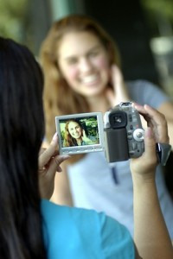
. En sintonía con los nuevos tiempos, las empresas y los potenciales trabajadores ahora se vinculan a través de Internet.
Ya no se trata simplemente de leer avisos online y de responder a través del correo electrónico, adjuntando un documento de texto. Tampoco es cuestión de publicar el mismo tipo de documento en una plataforma específica. La última tendencia consiste en videocurrículums, pequeñas presentaciones audiovisuales.

Slide 5
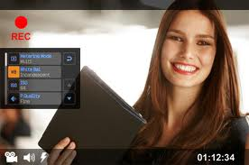
La imagen lo es todo:
El videocurrículum implica ir más allá del CV con fotografía. Se trata, aún a falta de interactividad, del formato virtual más parecido a una entrevista personal. El postulante se graba hablando sobre su formación, experiencia y expectativas laborales, agregando valor al monótono currículum de texto. Para crear un videocurrículum, alcanza con tener una videocámara o webcam, un micrófono y conexión a Internet. Existen, de todas maneras, empresas que ofrecen el servicio de grabación de videocurrículums para garantizar un resultado profesional.

Slide 6
¿Qué aporta?
Muestra el dominio de idiomas, si verdaderamente se tiene tal dominio-.
Puede servir para visualizar los trabajos realizados: artistas gráficos, cantantes, actores, etc.
Permite que la empresa tenga una primera imagen del candidato y decida si lo entrevista o no.
Aporta mucha más información, mejorando el proceso de comunicación y de selección. Frente a la despersonalización que supone el cv escrito, que reduce el perfil personal a un conjunto de datos ajustados a unos formatos estandarizados
El VideoCV nos aporta una multitud de información clave en un proceso de comunicación como la voz, la imagen, el lenguaje gestual....
Pone de manifiesto las capacidades comunicativas y de síntesis del candidato.

Slide 7
Consejos para la elaboración de un vídeo currículum
Debe tener una duración máxima de 2 O 3 minutos .
La calidad del vídeo debe ser aceptable y en un formato y tamaño adecuado para su publicación en la web.
Cuidar el aspecto físico, igual que harías si fueras a acudir a una entrevista.
Preparar un guion con la misma estructura que un CV, pero sin incluir fechas ni datos concretos referidos a empresas.

Slide 8
CONSEJOS
Repetir la grabación hasta que se consiga un discurso natural. Conviene contrastar el efecto que produce con otras personas.
El tono: Ni demasiado serio, ni demasiado gracioso. Sonreír relaja y crea proximidad. Hay que hablar mirando a la cámara pero sin olvidar que no hablamos para ella, sino para otras personas.
Encuadre: Solo el busto. O sea, la cámara debe estar próxima, pero sin desenfocar ni distorsionar.

Slide 9
Cierre : Además de una despedida, dependiendo de cómo vayamos a difundir nuestro vídeo será necesario incluir algún medio de contacto, que podría ser una cuenta de e-mail creada específicamente par este fin. Este dato lo podemos sobre impresionar sobre el vídeo.
Rotular: Es conveniente poner un texto superpuesto a la imagen conceptos importantes que queramos destacar
Ir al grano: si no hemos cautivado en los primeros 30 segundos, seguramente lo perderemos

Slide 10
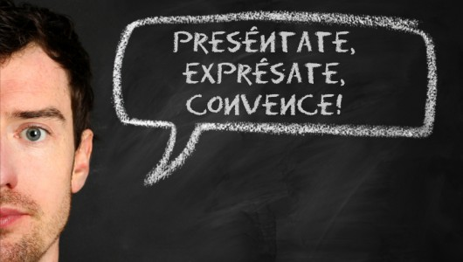
Es importante destacar que el videocurrículum no suele reemplazar al CV tradicional, sino que funciona como un complemento. A la empresa, le sirve para analizar las habilidades comunicativas del postulante, su capacidad de expresión y su presencia física.

Slide 11
Las empresas recomiendan que …
El videocurrículum no se extienda por más de tres minutos.
La persona debe vestirse como si tuviera que participar de una entrevista y, por supuesto, tiene que cuidar su vocabulario y darle un estilo formal a la presentación. Una vez que se graba un videocurrículum, ¿qué hacer con él? Una opción es enviarlo espontáneamente a una empresa o responder con el video un aviso específico. Cada vez son más los portales de empleo, por otra parte, que permiten cargar el videocurrículum en el perfil. Se trata, después de todo, de una herramienta más para tratar de conquistar al posible empleador.

Slide 12
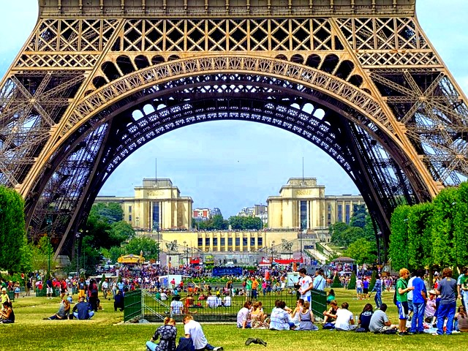
.
En Francia el Videocurrículum es aceptado como una forma rápida de conocer al candidato de una forma más completa. El CV tradicional está demasiado estandarizado y el proceso de selección es fatigoso y largo.
Antes era muy usado por las carreras de diseño, medios de comunicación y de marketing porque podían mostrar su creatividad, su trabajo, sus competencias, su facilidad al hablar…
Pero cada día se utiliza más para cualquier trabajo como apoyo del CV tradicional.

Slide 13
Opiniones:
El entrevistador puede usar su intuición sobre la personalidad del candidato sin necesidad de entrevistarlo. Se analiza la vestimenta, el tono de voz, los gestos, el lenguaje corporal… Por lo que el candidato puede practicar y sacar lo mejor de sí mismo en su propia casa y con menos nervios que si fuera en una entrevista cara a cara.

Slide 14
En 1999 cuando se empezó a usar el Videocurriculum en Europa no tuvo mucho éxito ya que llegó demasiado pronto: la gente usaba internet para trabajar y buscar información, pero no tenían una identidad digital como ahora.
Actualmente las “ nuevas generaciones digitales no tienen dificultad para usar una webcam (uso de Skype), las nuevas tecnologías (tablets, smartphones), y/o tener una presencia activa en internet (redes sociales).
Por lo que la transición natural va del CV al Videocurriculum respondiendo a una necesidad tanto de los candidatos como de las empresas.

Slide 15
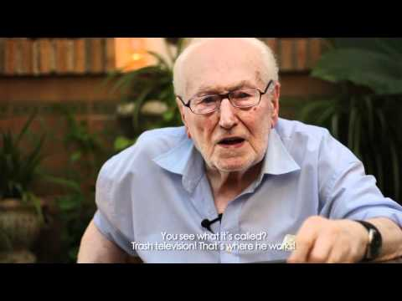
Anécdota de David Heredia:
El videocurrículum» de David Heredia llegó incluso hasta los medios de comunicación gracias a su originalidad y talento para conmover a quienes lo vieron. El joven publicista dio sin duda en el clavo cuando escogió el modo en que podría demostrar sus dotes como creativo, pues hizo que fueran sus abuelos y no él los protagonistas de su carta de presentación al entorno laboral. De hecho, son ellos quienes emocionan a todo el que ve este vídeo con la historia de David, un relato común -el de un joven que abandona su actual empleo para hacer algo que de verdad le llene- pero que cobra un sentido especial cuando son ellos quienes la cuentan. «Si mi nieto fuera un tonto se lo diría igual, pero es que vale mucho».
95.007 REPRODUCCIONES EN YOUTUBE

Slide 16
David ha trabajado en Telecinco, viendo que no estaba a gusto con su trabajo decidió buscar mejor suerte. Busca un trabajo como creativo publicitario, como muestra de su talento sube este video-currículum.
https://www.youtube.com/watch?v=RdXfbOcUqRo

Slide 17
Contenidos mínimos:
Breve presentación personal
Antecedentes de Educación ( Formación Complementaria)
Antecedentes Laborales
Habilidades o Capacidades
Fortalezas
Idiomas
Informática
Intereses, hobbies …
Contacto: nombre y apellidos. celular, correo,

